Slide 1
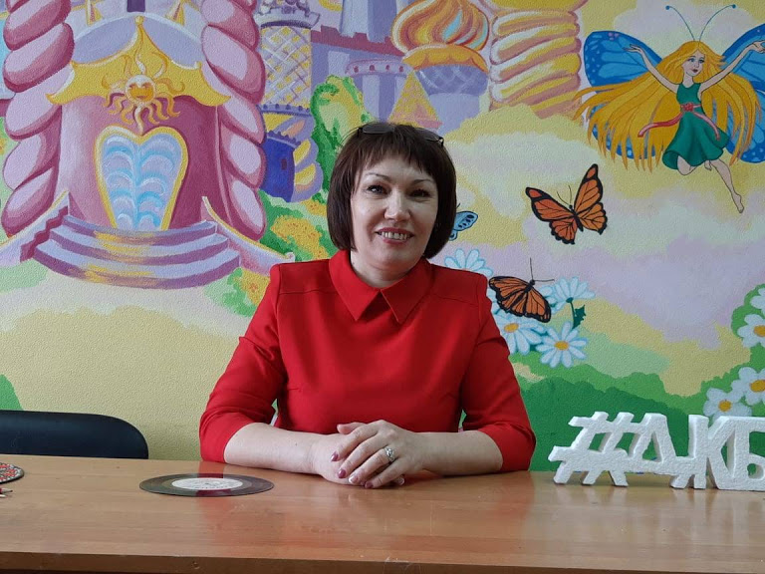
ДК с. Битимка
«Коллаж»
(кружок декоративно-прикладного творчества) - руководитель кружка
Гордеева Наталья Анатольевна

Slide 2
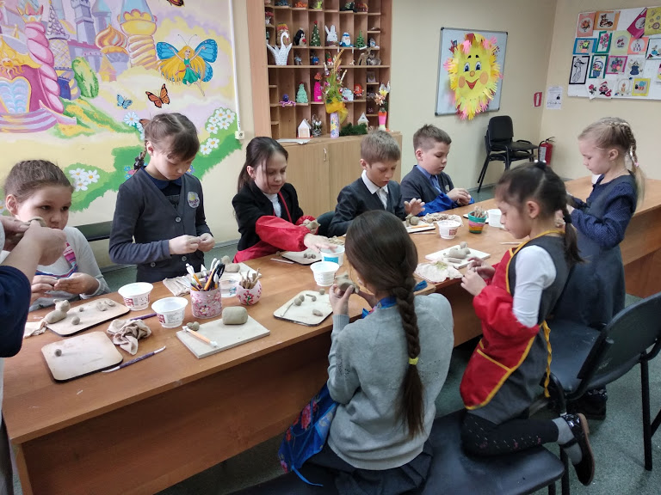
Творчество – создание на основе того, что есть, того, чего еще не было. Это индивидуальные психологические особенности ребёнка, которые не зависят от умственных способностей и проявляются в детской и подростковой фантазии, воображении, особом видении мира, своей точке зрения на окружающую действительность.
Списочный состав – 28 участников
(22 – дети,
6- молодежь)

Slide 3
Цели: Развитие творческих способностей детей и подростков, сплоченного коллектива через воспитание трудолюбия, усидчивости, терпеливости, взаимопомощи, взаимовыручки. Воспитание любви и уважения к своему труду и труду взрослого человека, любви к родному краю и себе. Цели будут достигнуты при условии «Я хочу это сделать сам». Девизом кружковой работы является: Я слышу – и вникаю, Я вижу - и запоминаю, Я делаю – и понимаю.

Slide 4
ЗАДАЧИ:
· Развивать воображение и фантазию, внимание, память, терпение, трудолюбие, интерес к истории родного края, его культуре;
· Учить изготавливать поделки и сувениры с использованием различных материалов: ткани, меха, бумаги, картона, пластилина, бисера, пряжи, бросового и природного материала;
· Учить выполнять работу коллективно, развивать проектные способности детей, воспитывать эстетический вкус, чувство прекрасного, гордость за свой выполненный труд.

Slide 5
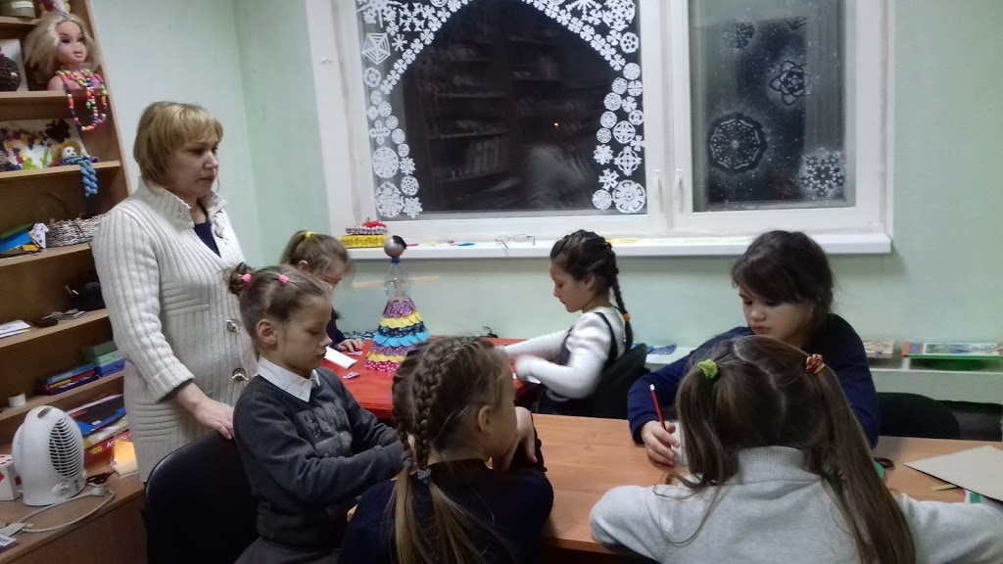
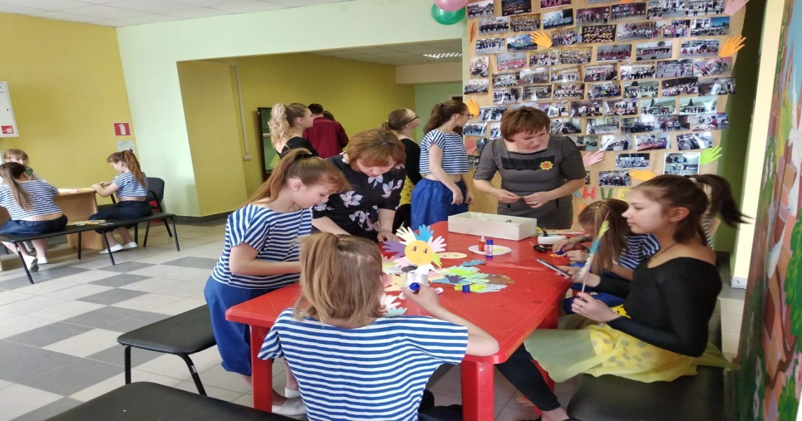
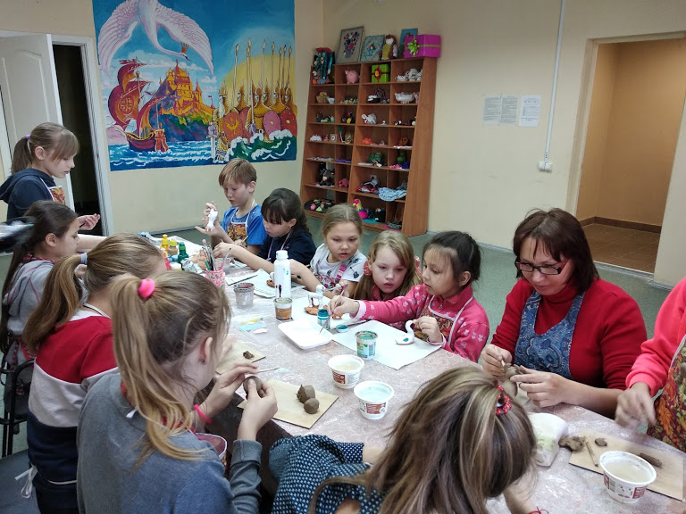
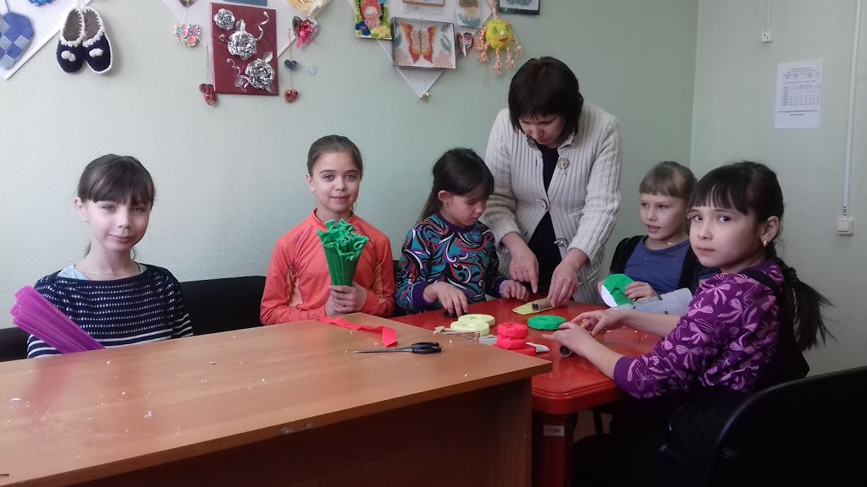
Для занятий в кружке объединяются дети и подростки, проявляющие достаточно устойчивый, длительный интерес к конкретным видам практической трудовой деятельности: конструированию и изготовлению изделий, выполнению практических работ.

Slide 6
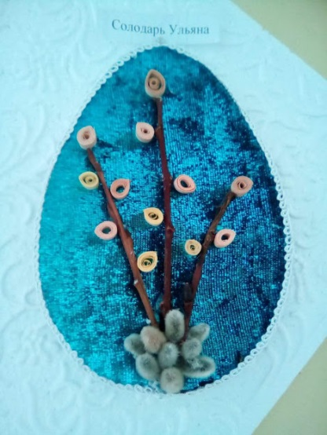
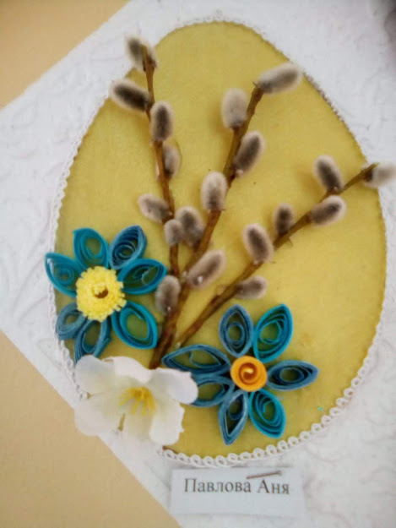
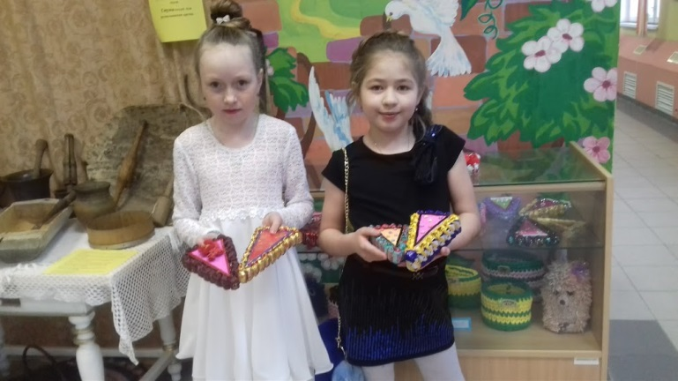
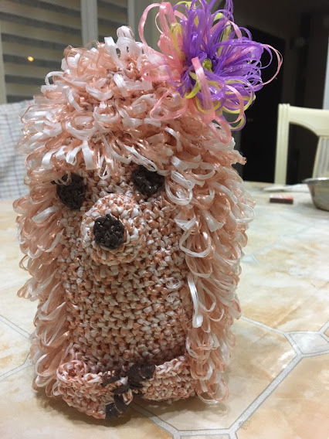
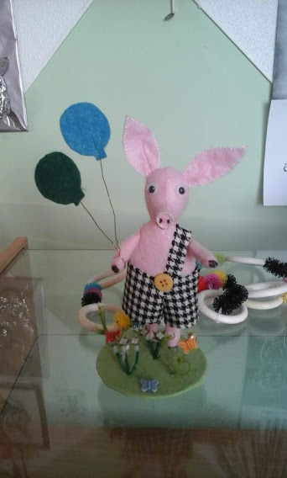
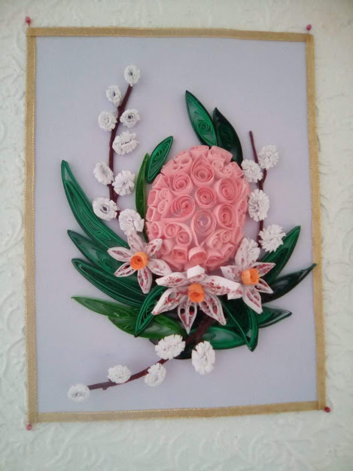
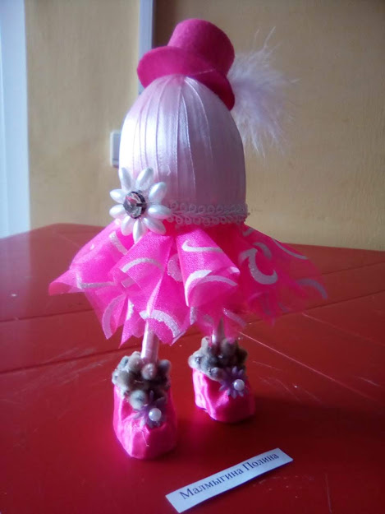
НАШИ РАБОТЫ

Slide 7
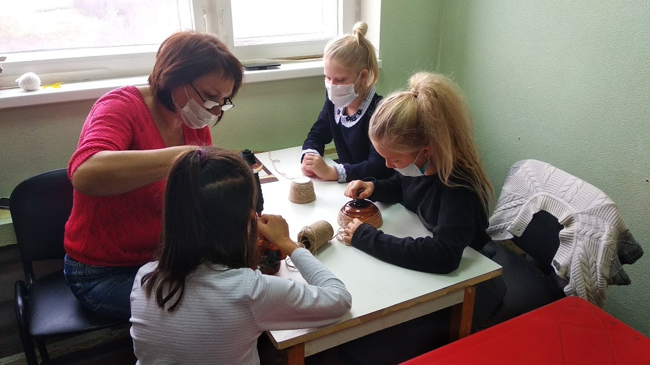
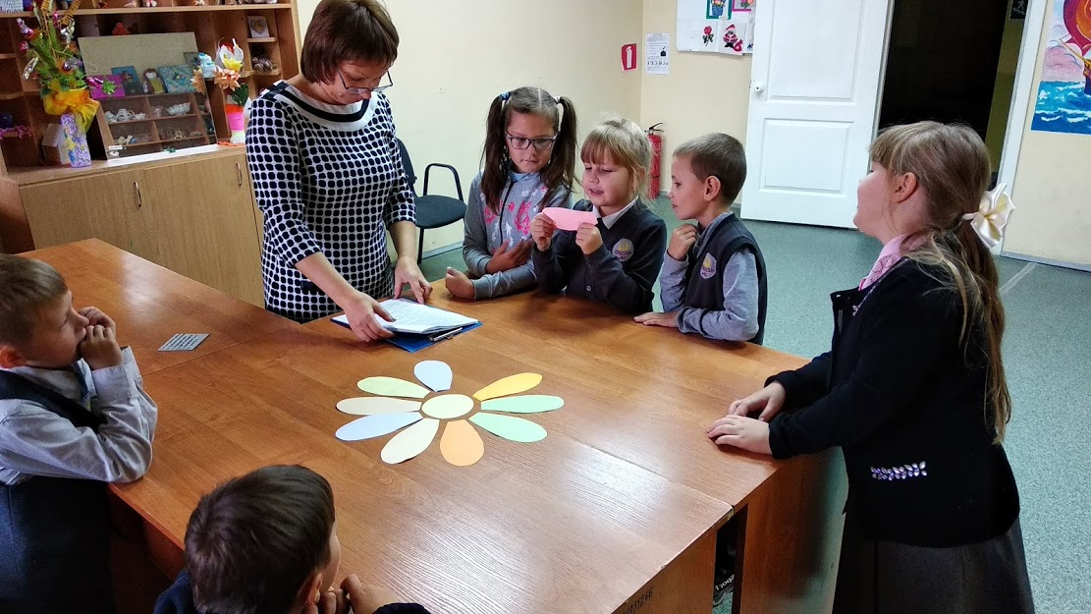
ПЛАН РАЗВИТИЯ – - развитие разносторонней личности ребенка, воспитание воли и характера; - помощи в его самоопределении, самовоспитании и самоутверждению в жизни; - формированию понятия о роли и месте декоративно – прикладного искусства в жизни; - освоению современных видов декоративно – прикладного искусства; -обучению практическим навыкам художественно – творческой деятельности, умению -обобщать свои жизненные представления с учетом возможных художественных средств; - созданию творческой атмосферы в группе на основе взаимопонимания коллективной работы;

Slide 8
Система отслеживания и оценивания результатов обучения детей проходит через участие их в выставках, конкурсах, фестивалях, массовых мероприятиях, создании портфолио.
Выставочная деятельность является важным итоговым этапом занятий
Выставки:
однодневные - проводится в конце каждого задания с целью обсуждения;
постоянные - проводятся в помещении, где работают дети;
тематические - по итогом изучения разделов, тем;
итоговые – в конце года организуется выставка практических работ учащихся, организуется обсуждение выставки с участием родителей, гостей.
Создание портфолио является эффективной формой оценивания и подведения итогов деятельности обучающихся.
Портфолио – это сборник работ и результатов учащихся, которые демонстрирует его усилия, прогресс и достижения в различных областях.

Slide 9
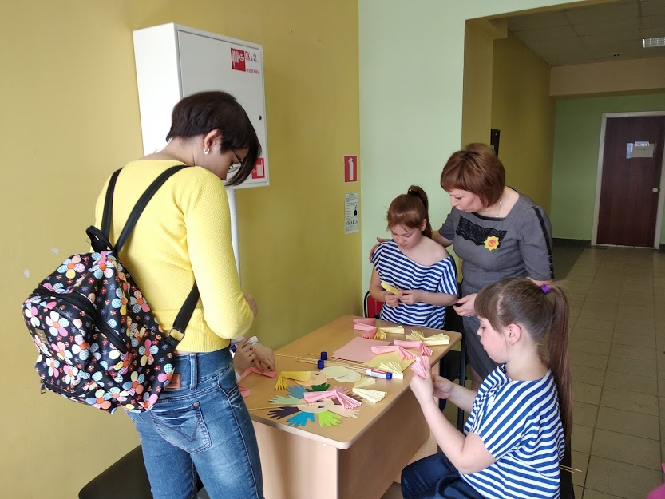
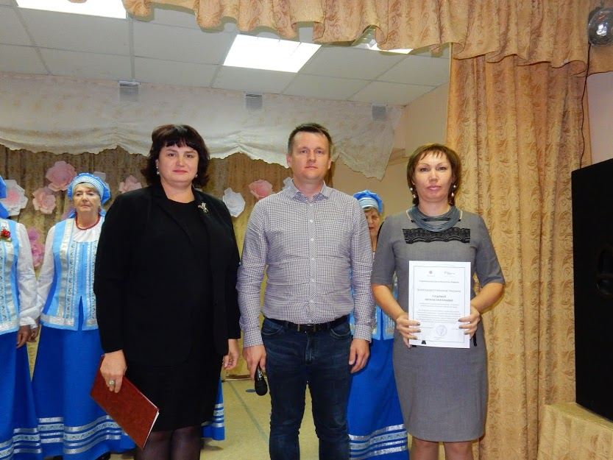
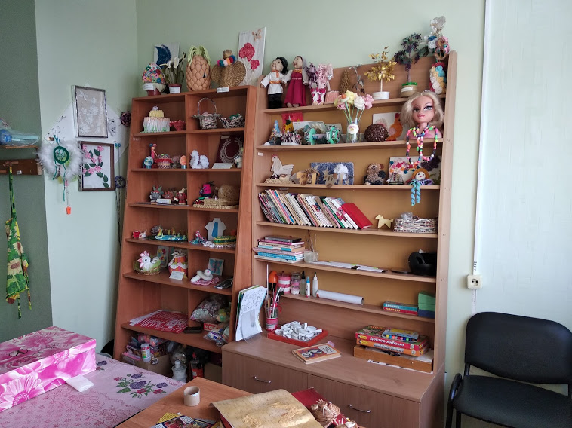
Участники клубного формирования принимают участие во многих мероприятиях, проводимых Домом Культуры: выставки, мастер – классы.

Slide 10
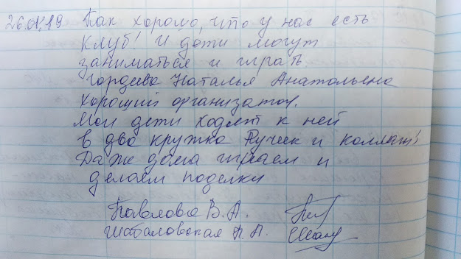
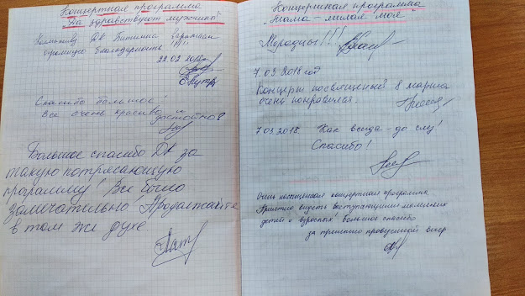
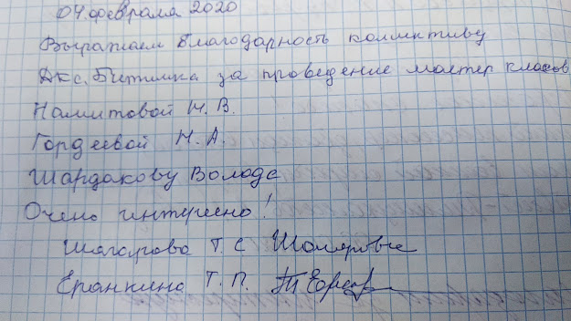
Книга отзывов и предложений

